Slide 1

王晓辉老师提供
认识数
（对应练习册BRONZE1-1）

Slide 2
1. 导入
教师出示2条小鱼，问幼儿是什么？有几条？再增加1个，问现在是几条？（图1-1-1）
2. 活动过程
数数。教师再出示2只小猫，问幼儿有几只小猫？ （图1-1-2）。再问，小猫和小鱼哪个数量多？（不一样多）。又来了一只小猫，现在数量一样多吗？ （一样多）
连线。下面请小朋友完成一个任务，把数量一样多的用线连起来。 （图1-1-3）。小猫是几个？小鱼是几个？一样多吗？（一样多），用线连起来。请注意连接两个圆点。
下面老师这里还有一幅图，需要连线，哪位小朋友帮老师完成，请举手。 （图1-1-4）
没关系，没有叫到的小朋友，老师这里还有一幅图，哪位小朋友还没有连过线，请举手。 （图1-1-5）

Slide 3
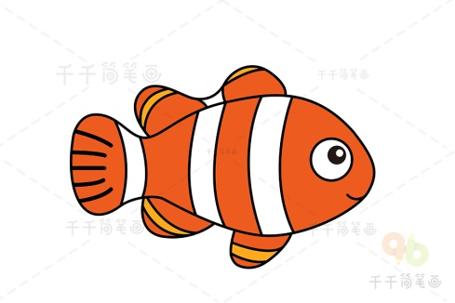
BRONZE1-1
1-1-1

Slide 4
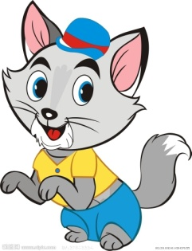
BRONZE1-1
1-1-2

Slide 5


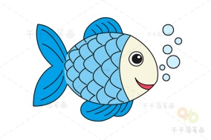
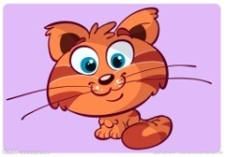
BRONZE1-1
1-1-3

Slide 6
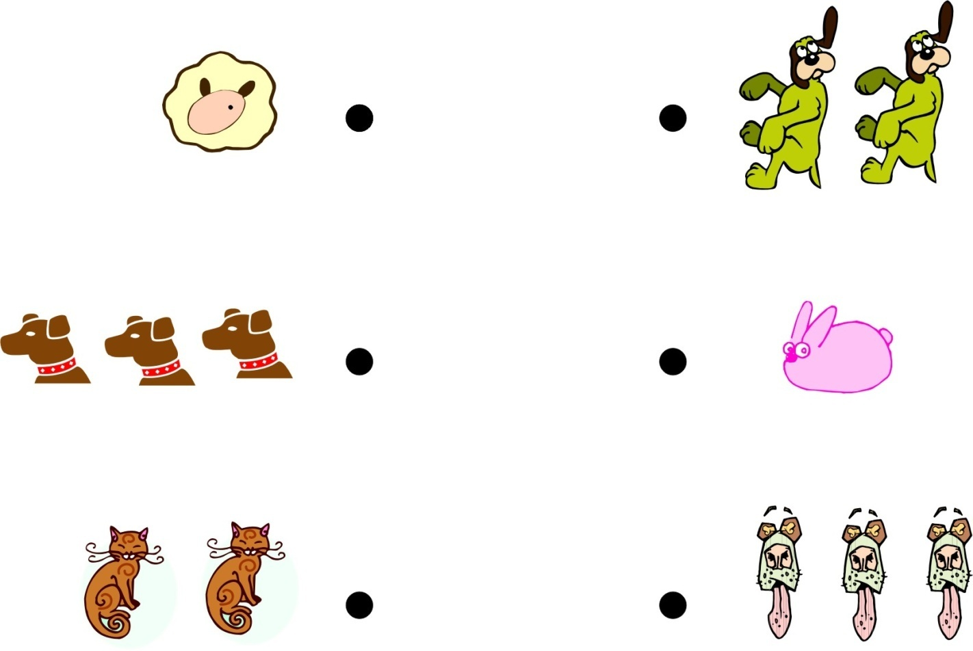
把数量相同的用线连起来
BRONZE1-1
1-1-4

Slide 7
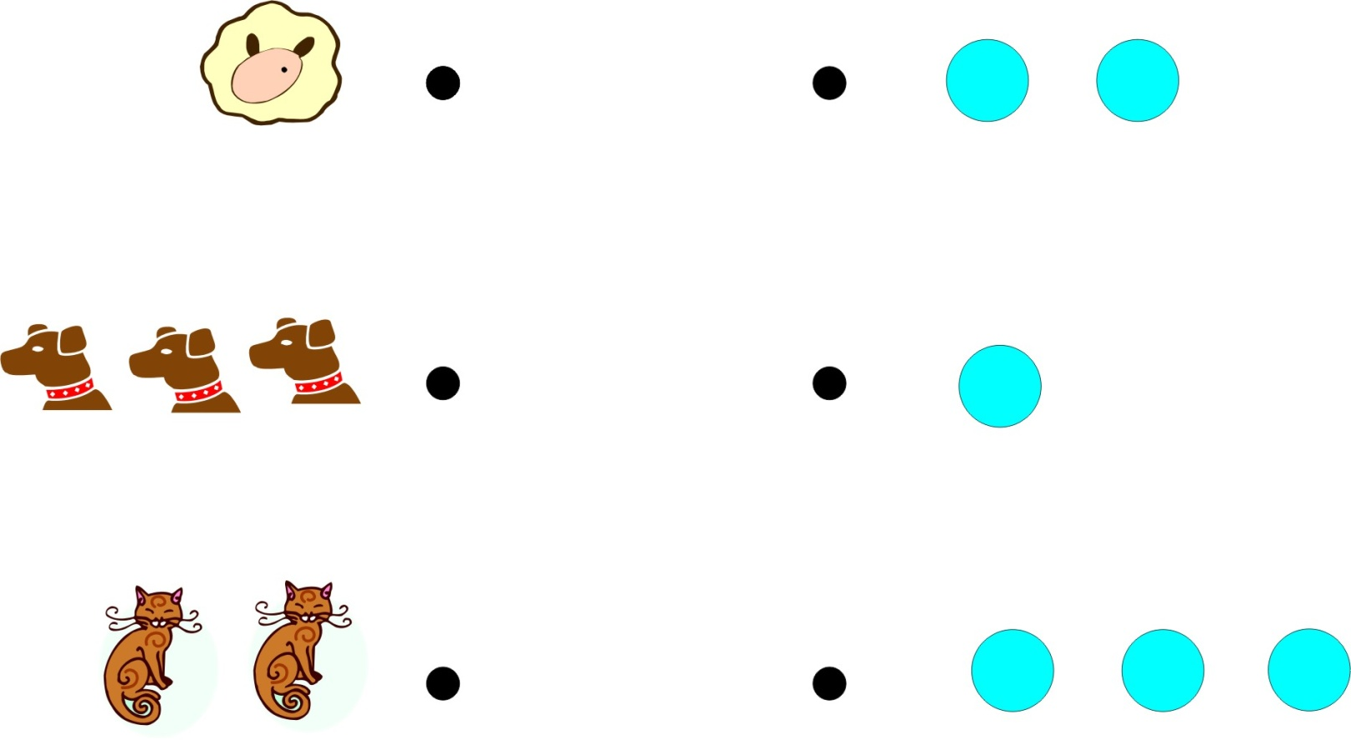
把数量相同的用线连起来
BRONZE1-1
1-1-5

Slide 8
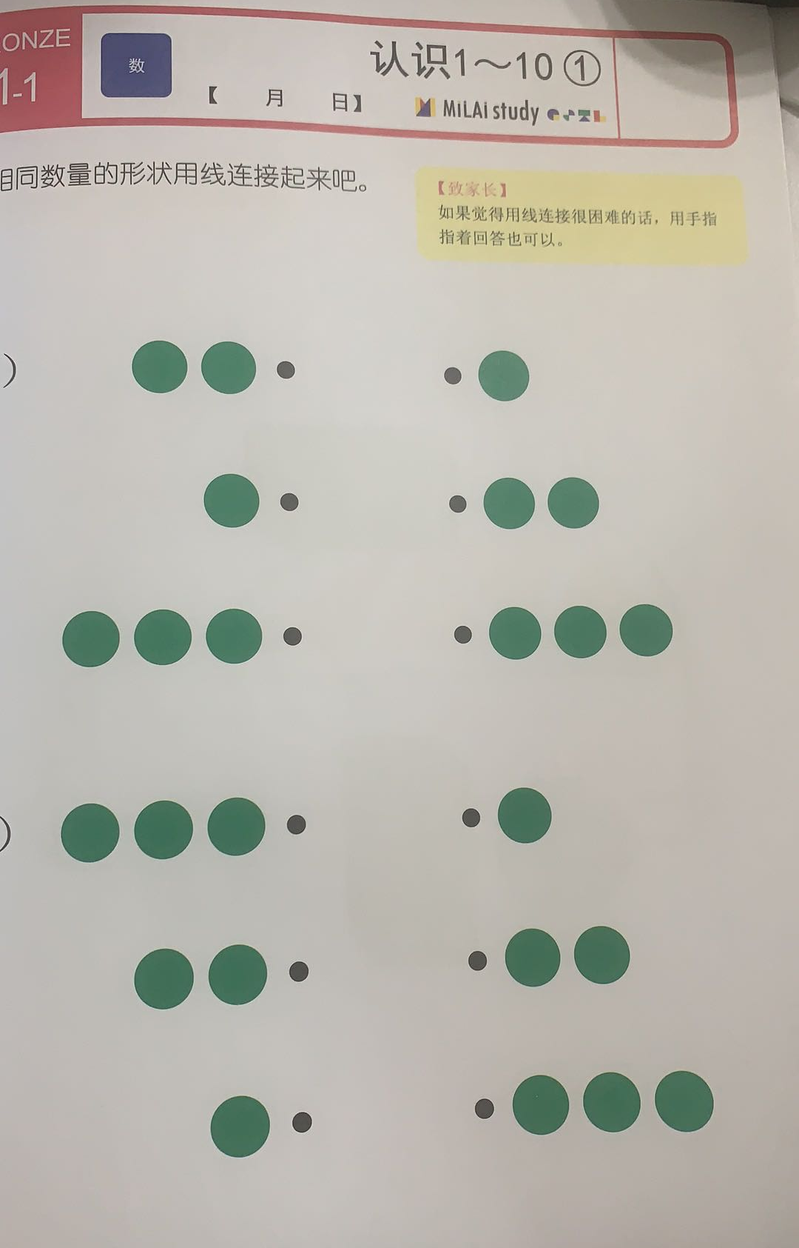
3. 完成训练页（对应章节：BRONZE1-1）

Slide 9
完

